Slide 1
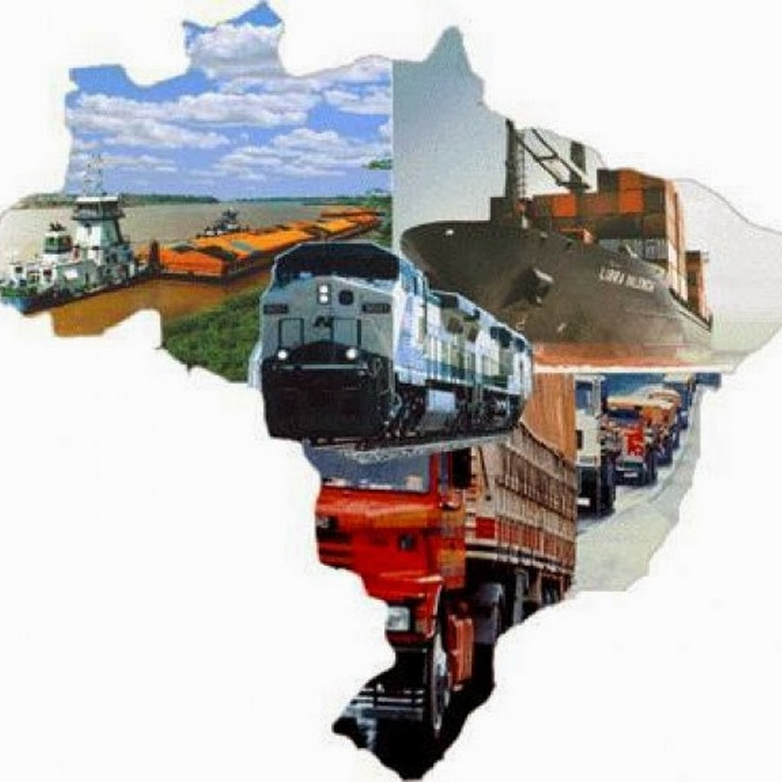
Transportes no Brasil

Slide 2
Sistema de transportes no Brasil
Historicamente: rede de transportes voltada à exportação, com pouca integração do território brasileiro.
As dificuldades de integração aumentam em função das dimensões continentais do território brasileiro, o que evidencia a necessidade de ampliar a multimodalidade.

Slide 3
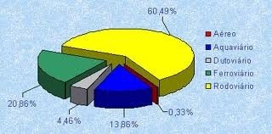
Sistema de transportes no Brasil
Composição do transporte de cargas no Brasil:

Slide 4
Sistema de transportes no Brasil
Sistema tem como base o transporte rodoviário, ao contrário dos demais países de grande extensão territorial.
Vantagens: maior flexibilidade, transporte porta a porta, custo de construção.
Desvantagens: custo do frete, maior emissão de poluentes, menor segurança.

Slide 5
Transporte rodoviário
Rodovias: cerca de 61% das cargas transportadas. Extensão total: cerca de 1.735.000 Km.
Etapas da implantação das rodovias:
Washington Luís: “Governar é abrir estradas”;
Integração regional (governo Vargas);
Expansão da malha (governo JK);
Segurança nacional (governos militares): base da ocupação espacial do país ⇨construção de grandes rodovias e ocupação de suas margens.
Anos 1990: concessões.

Slide 6
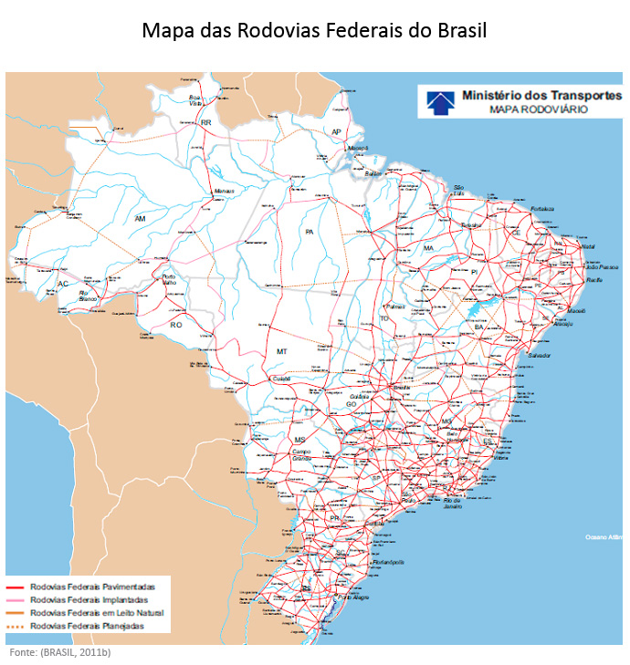
Transporte rodoviário

Slide 7
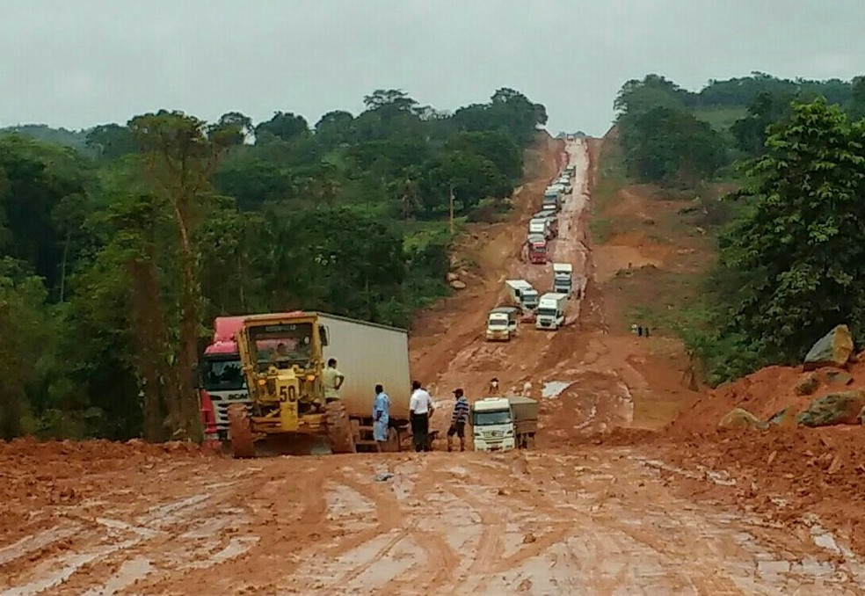
Transporte rodoviário
BR-163

Slide 8
Transporte ferroviário
Ferrovias:
Maior capacidade de carga;
Maior segurança e menor emissão de poluentes;
Custo de instalação maior (com prazo de instalação também maior) e custo de manutenção menor;
Pouca flexibilidade de rotas e menor agilidade na manipulação de cargas.
Malha ferroviária brasileira é pouco extensa comparada à de outros países. Foi o principal meio de transporte no país até meados do século XX.
Algumas das principais ferrovias: Estrada de Ferro Carajás, Estrada de Ferro Vitória-Minas, Transnordestina, Transcontinental, Ferrovia Norte-Sul.

Slide 9
Transporte ferroviário
Anos 1950 (JK): Plano de Metas previa a modernização da malha ferroviária. O que ocorreu: as ferrovias em péssimo estado foram desativadas e não foram construídas outras novas.
Anos 1980: construção de ferrovias por empresas mineradoras para o transporte de minérios. 1/3 das atuais ferrovias do país pertencem à Vale.
Atualmente, responde por cerca de 20% do volume de carga transportada no Brasil. São 29.706 Km de ferrovias.
O maior volume de passageiros trafega nos sistemas de transporte metropolitanos, de curta distância.

Slide 10
Transporte ferroviário
Privatização das ferrovias: início em 1996. Retomada do plano em 2019.
Antes da privatização, eram administradas por 3 estatais: Fepasa (estado de São Paulo), Cia. Vale do Rio Doce (transporte de minérios) e RFFSA (demais ferrovias).
Modelo de privatização: concessão por 30 anos (mediante aluguel).
Ocorreu modernização das ferrovias, aumento do volume transportado e diversificação das cargas, mas sem ampliação da malha.

Slide 11
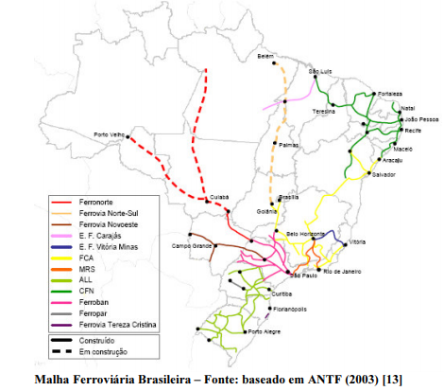
Transporte ferroviário

Slide 12
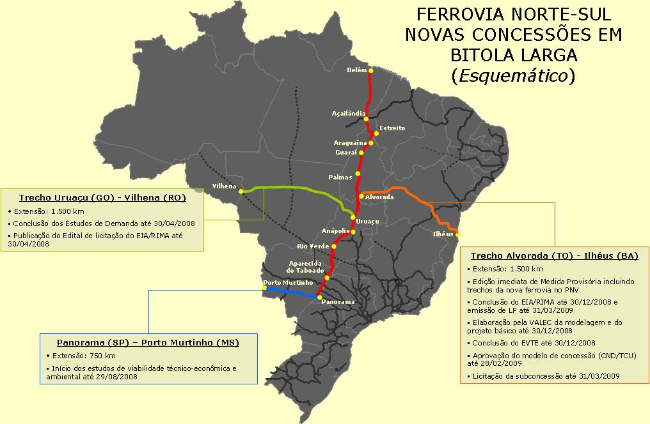
Transporte ferroviário: Ferrovia Norte-Sul

Slide 13
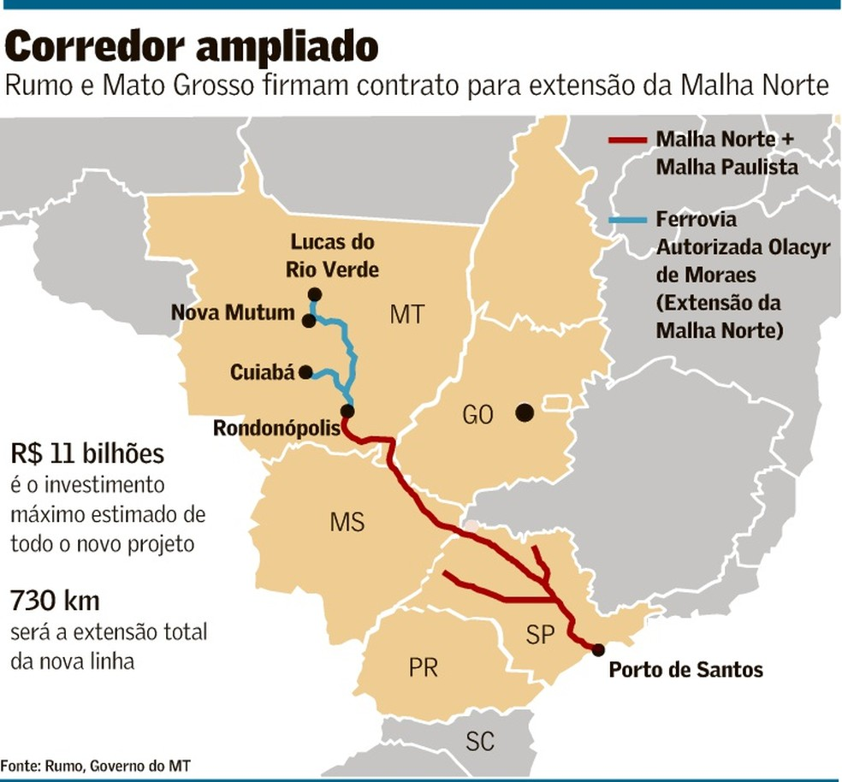
Transporte ferroviário: Ferronorte e expansão

Slide 14
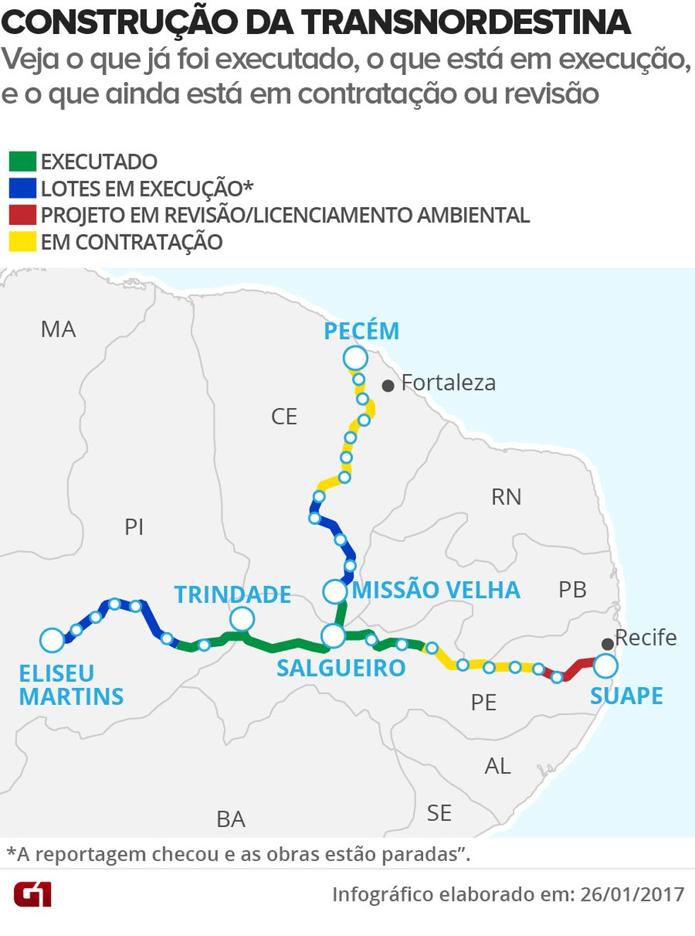
Transporte ferroviário: Ferrovia Transnordestina

Slide 15
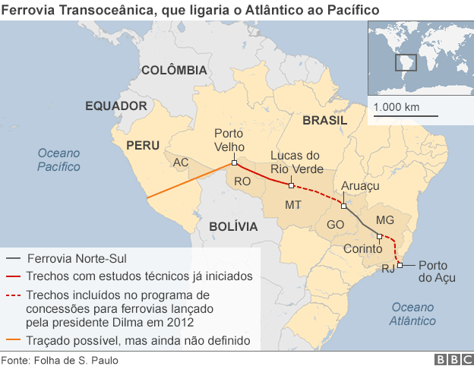
Transporte ferroviário: Ferrovia Transoceânica

Slide 16
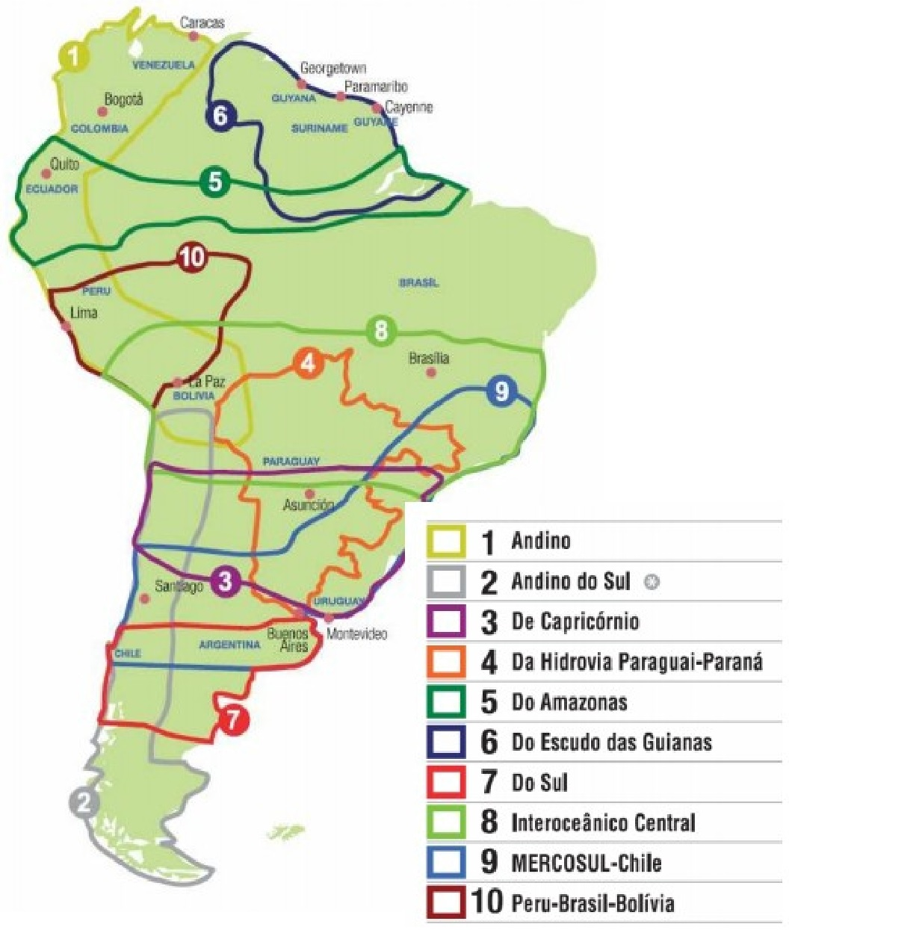
IIRSA

Slide 17
Transporte hidroviário
Responde por cerca de 13% da carga transportada no país.
Principais hidrovias: Paraná-Paraguai (minério de ferro, grãos e fertilizantes) e Tietê-Paraná (grãos), integradas à rede de transporte do Mercosul.
Hidrovia Araguaia-Tocantins: escoamento de parte da produção agrícola do Centro-Oeste.
Obras necessárias (região Sudeste): instalação de eclusas e alargamento de trechos dos rios.

Slide 18
Transporte hidroviário
Vantagens:
Grande capacidade de carga;
Baixo, ou até inexistente, custo de construção das vias;
Menor emissão de poluentes.
Desvantagens:
Lentidão;
Limitações naturais (relevo, caudais dos cursos d’água, rotas fixas);
Obras de engenharia que facilitam o aproveitamento das vias fluviais são, muitas vezes, de custo alto.

Slide 19
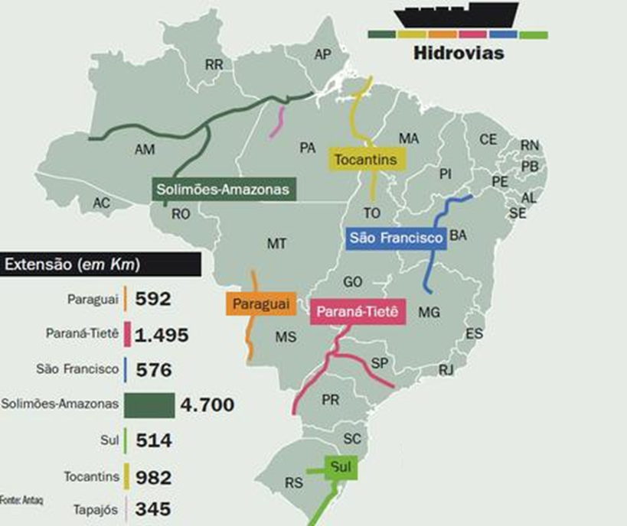

Slide 20
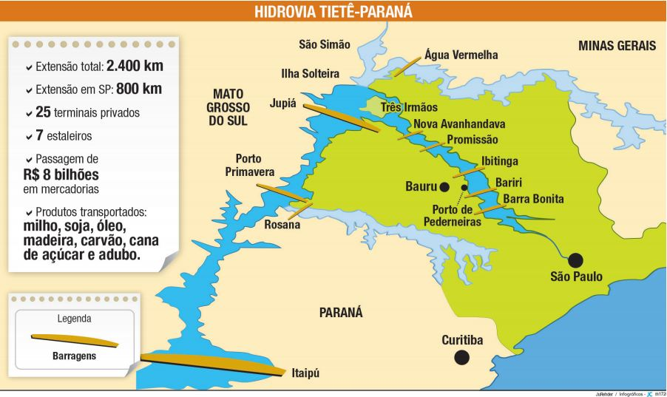

Slide 21
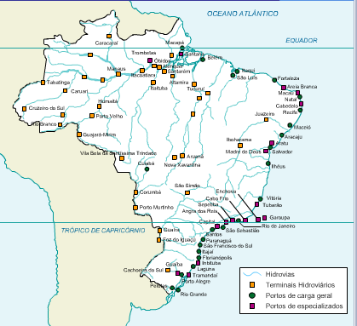
Portos e terminais hidroviários

Slide 22
Principais portos brasileiros
Porto de Santos (SP);
Porto de Paranaguá (PR);
Porto Itapoá (SC);
Portonave (SC);
Porto de Rio Grande (RS);
Dp World Santos (SP);
Porto Chibatão (AM);
Porto de Suape (PE);
Porto de Itajaí (SC);
Porto de Rio de Janeiro (RJ).

Slide 23
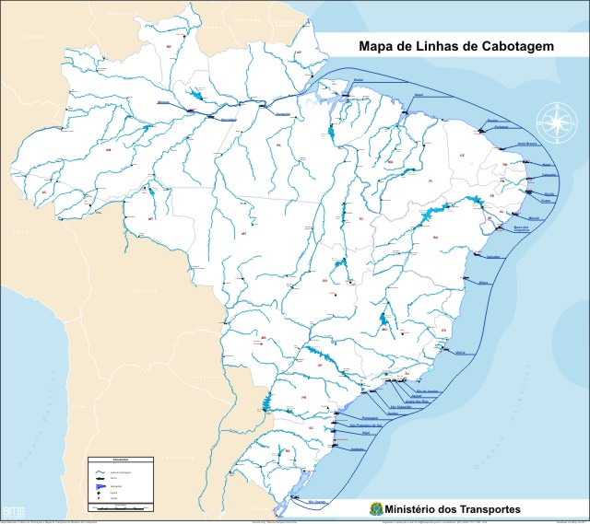
Brasil: navegação de cabotagem

Slide 24
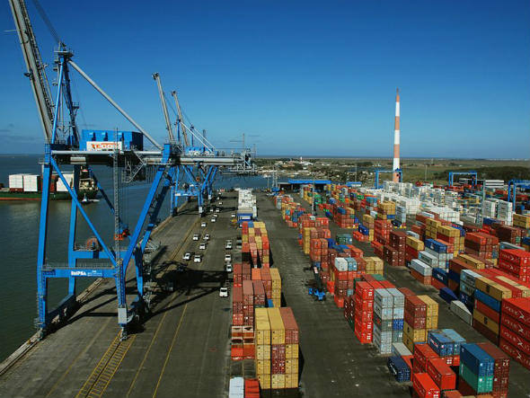
Portos brasileiros
Porto de Rio Grande (RS)

Slide 25
Portos: principais problemas
• Acesso aos terminais, sendo responsável pelo atraso da entrega e assim sendo o responsável pelo aumento do custo do produto.
• Engarrafamentos.
• Falta de pátios para caminhões.
• Restrições para a navegação dos navios por conta da baixa profundidade.
• Entraves burocráticos.
• Atraso na execução de obras.

Slide 26
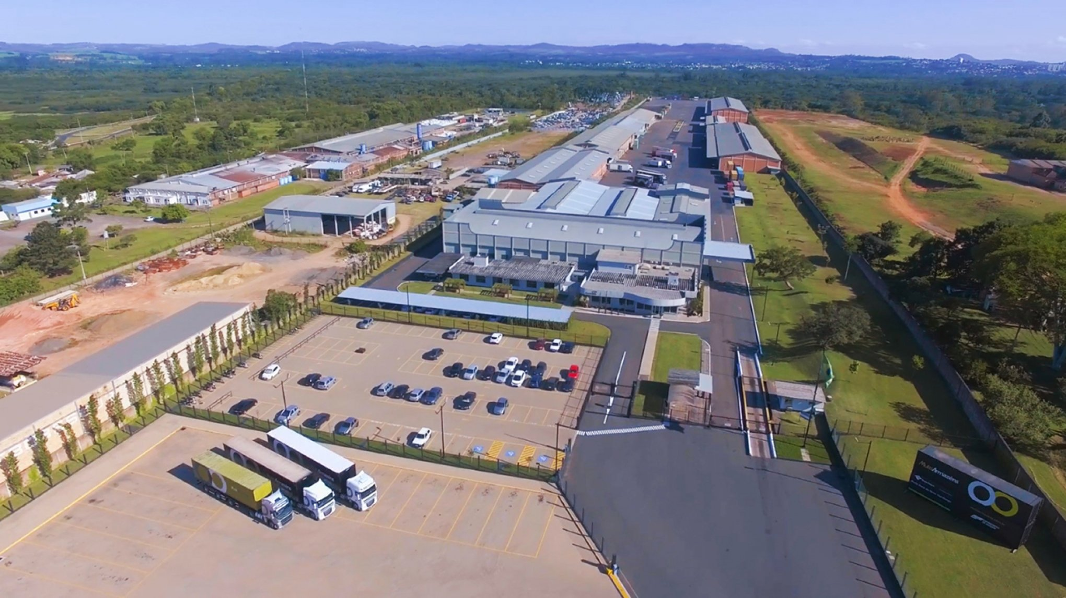
Portos Secos
Portos Secos ou Estação Aduaneira Interior (EADI): terminal intermodal terrestre, diretamente ligados por estradas/rodovias e/ou vias férreas e/ou aérea, sendo um depósito alfandegado localizado fora do porto.
Foto: porto seco de Novo Hamburgo

Slide 27
Transporte dutoviário
Transporte realizado por meio de dutos (subterrâneos, aparentes ou submarinos), subdivide-se em:
Oleodutos: petróleo, gasolina, diesel, álcool, querosene, GLP, nafta, etc.
Minerodutos: minérios, principalmente minério de ferro.
Gasodutos: gás natural.
Alcoolduto: etanol.

Slide 28
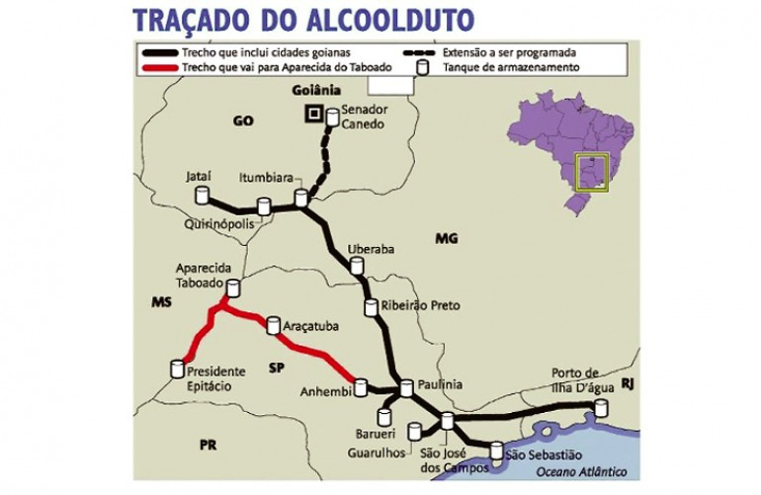
Transporte dutoviário: alcoolduto

Slide 29
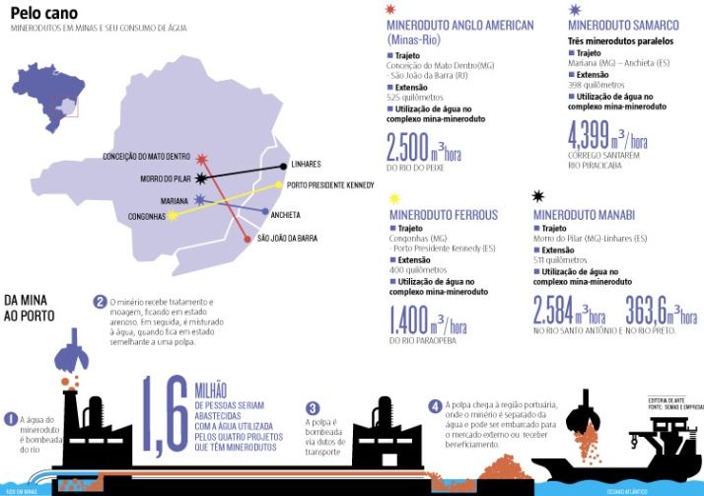
Transporte dutoviário: minerodutos

Slide 30
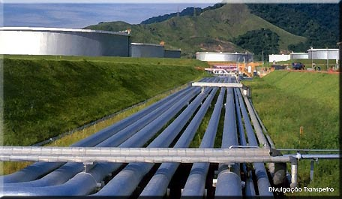
Transporte dutoviário

Slide 31
Transporte aeroviário
Apesar da pequena participação, é essencial na logística para os embarques just in time.
Vantagens:
rapidez
confiabilidade
acessibilidade
Desvantagens:
menor capacidade de carga
grande restrição a cargas mais perigosas

Slide 32
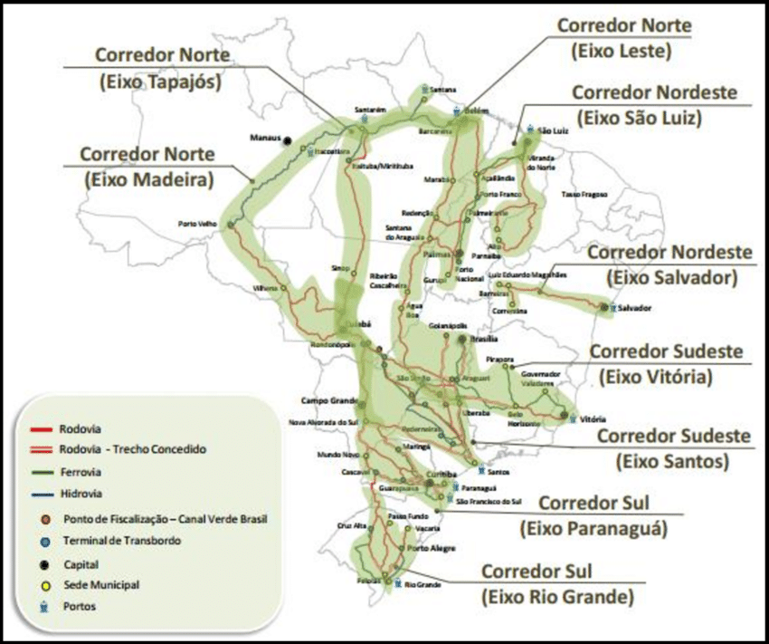
Corredores de exportação: sistema integrado de transporte e armazenamento para escoamento de produtos de alta concentração e grandes volumes, de forma a agilizar seu escoamento para exportação ou mesmo consumo interno.

Slide 33
Corredores de exportação
Questões ambientais, que podem levar à paralisação de obras;
Má gestão e dificuldades operacionais, como falta de pavimentação e de áreas de armazenagem.
Observação: corredores de transporte englobam corredores de exportação. A diferença é que o conceito de corredor de transporte envolve também fluxo de pessoas, não só produtos para a exportação.

